Slide 1
Oberflächenatomie des Thorax. Regionale Lymphknoten und-drainage des Thorax und vom Brust
Dr. Fehér Erzsébet

Slide 2
Aufbau der Brustwand
Wirbelsäule; Brustkorb+sternum, Clavicula
Diaphragma, Brustkorbmuskulatur,
Organe:
Pulmo+Pleura, Cor+Pericardium, Gefässe, Thymus, Oesophagus,
Lymphgefässe, Mamma*
Nerven:
N. vagus, N. phrenicus, Tr. sympathicus, Nn. spinales et intercostales
Regionen:
Regio Mammaria
Regio Scapularis
Spatium Intercostale
Diaphragma
Cavitas thoracis
Pulmones
Radix pulmonis
Pleura
Cupula pleurae
Mediastinum
~ cardiacum
~ supracardiacum
~ posterius

Slide 3
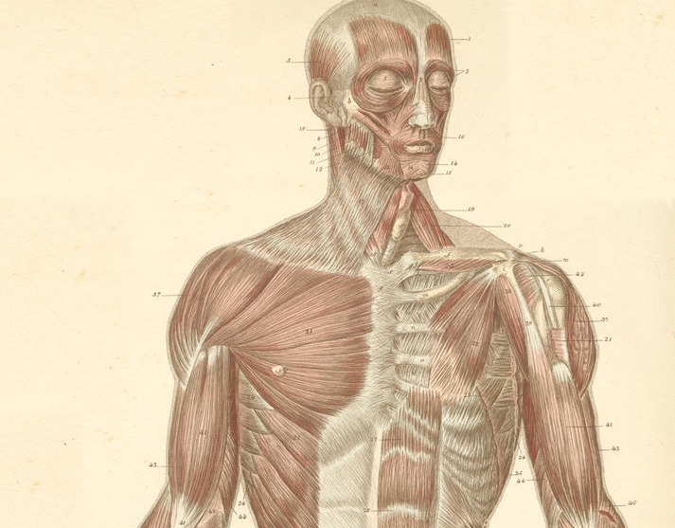
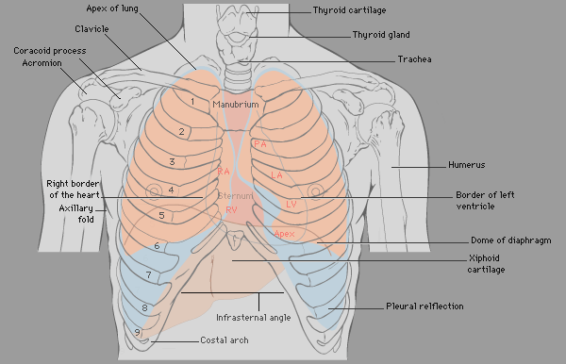
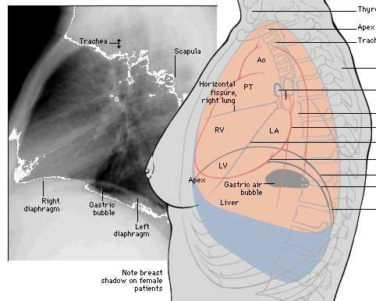
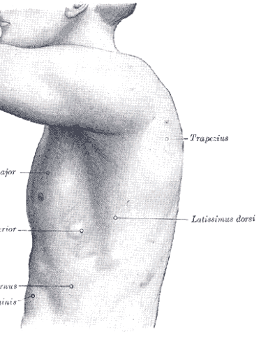
Regio infraclavicularis
Regio parasternalis
Regio axillaris
Regio mammalis
(Regio pectoralis)
- apertura thoracis superior (Th2)
- cavum thoracis
-apertura thoracis inferior (Th10)
Th12,Costae 11-12., arcus costalis , sternum processus xiphoideus, diaphragma

Slide 4
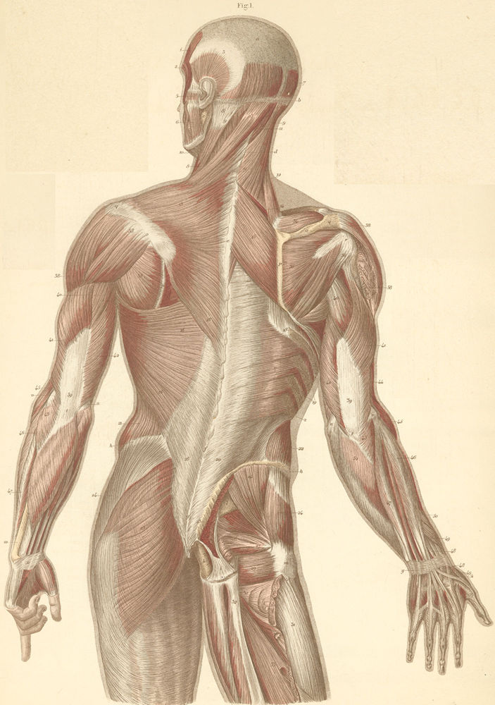
REGIO DORSALIS SCAPULAE
(általában a felső végtaggal együtt a háti
régióknál említjük)
Határai:
- acromion és Th1 processus spinosus vonala
- margo medialis scapulae mentén
- angulus inferior és plica axillaris post. vonala
- acromiontól lefelé függőlegesen
Képletei:
- C6-7 és Th1-6 bőrágak
- hátizmok és fasciáik
- hiatus axillarisok határai
- a. et n. suprascapularis
- a. circumflexa scapulae
- a. et v. circumflexa humeri posterior
- n. axillaris
- n. dorsalis scapulae
- a. transversa cervicis r. profundus (a. dors. sc.)
TRIGONUM AUSCULTATIONIS
csak a fascia thoracodorsalis fedi

Slide 5
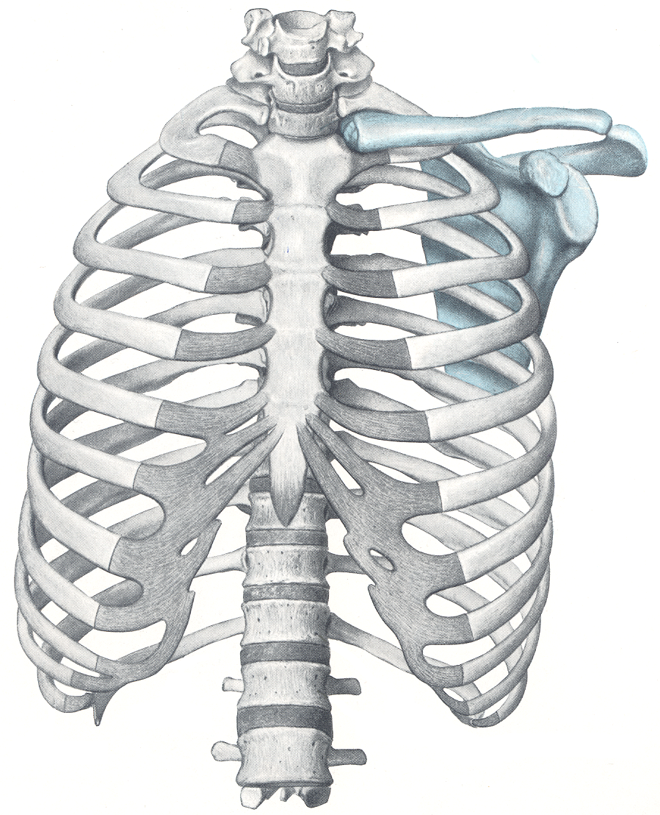
2. Rippe
Angulus sterni
auscultatio percussio palpatio
Arcus costae
Angulus infrasternalis

Slide 6
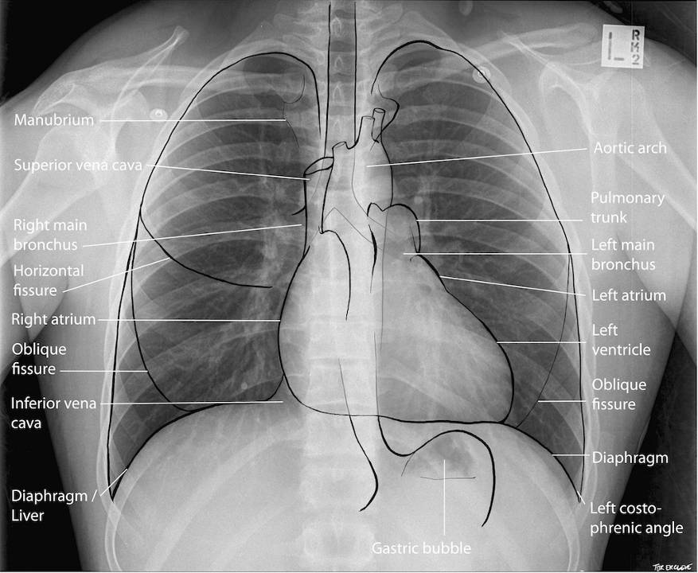

Slide 7
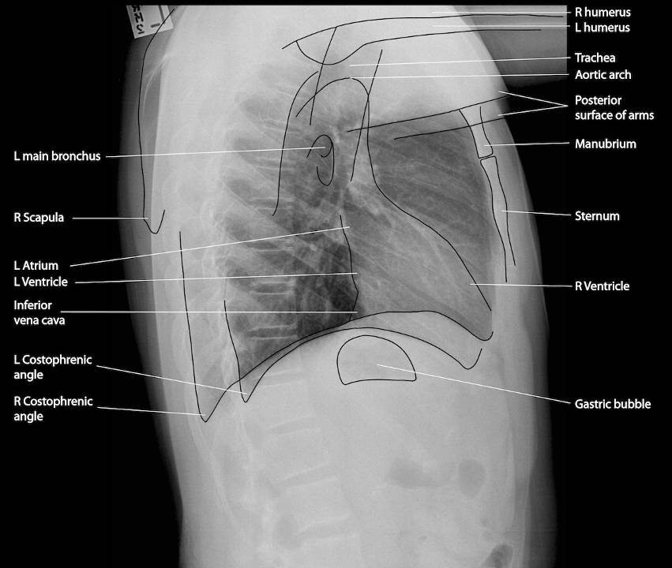

Slide 8
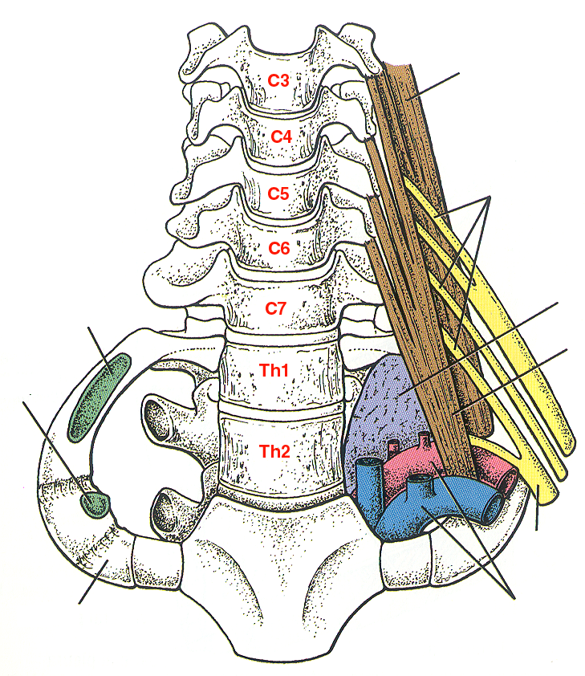
APERTURA
THORACICA
SUPERIOR
„THORACIC OUTLET”
Scalenus medius
plexus brachialis
Scalenus medius
cupula
Scalenus anterior
Scalenus anterior
1. borda

Slide 9
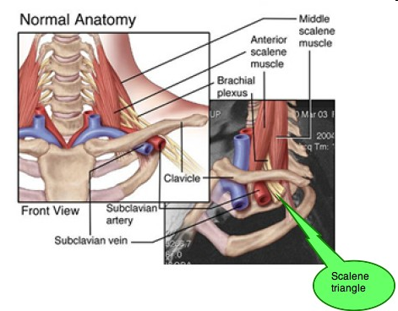
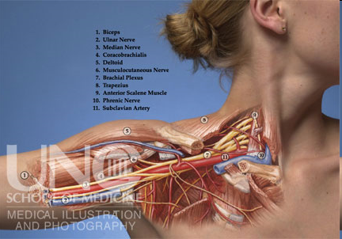
THORACIC OUTLET SYNDROME

Slide 10
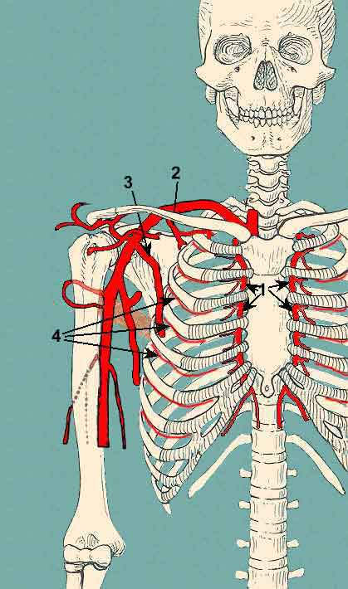
Gefässe
  A. SUBCLAVIA
    A. THORACICA INTERNA (1)
      RAMI INTERCOSTALES ANTERIORES
  A. AXILLARIS
    A. THORACICA SUPREMA (2)
    A. THORACICA LATERALIS (3)
  AORTA DESCENDENS
    AA. INTERCOSTALES POSTERIORES (4)
V. CAVA SUPERIOR
V. AXILLARIS
V. SUBCLAVIA
V. AZYGOS ET HEMIAZYGOS

Slide 11
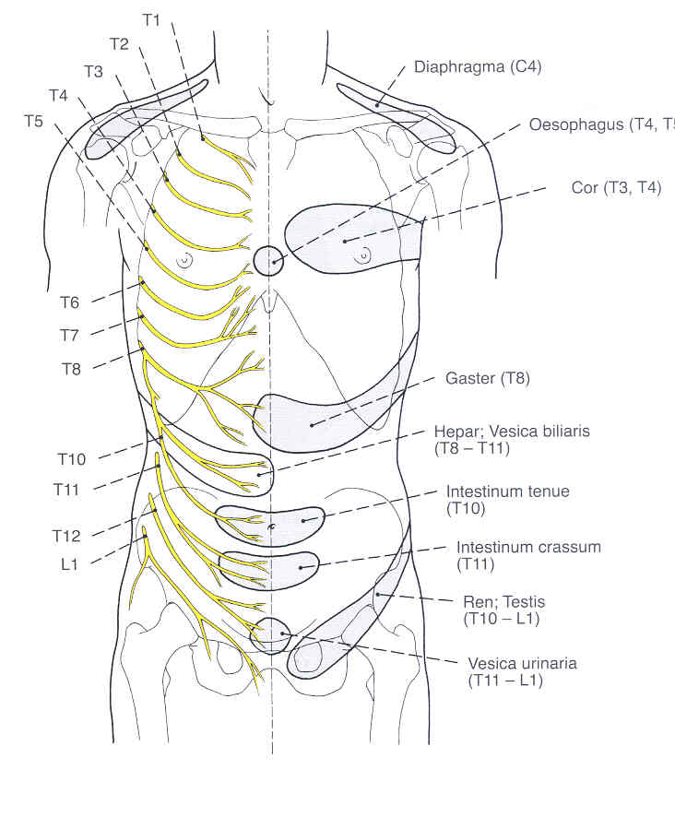
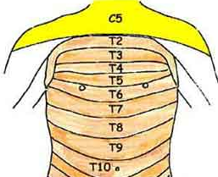
Nerven
Dermatomen
Viscerocutan und Cutiviscerale Reflexen

Slide 12
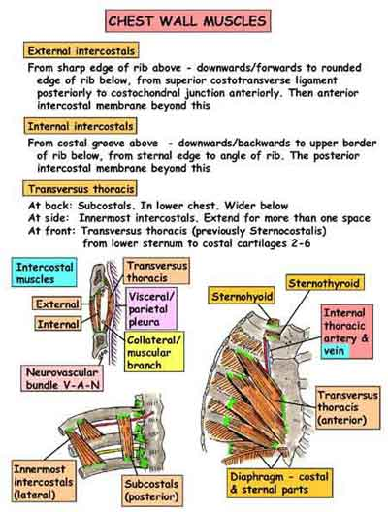
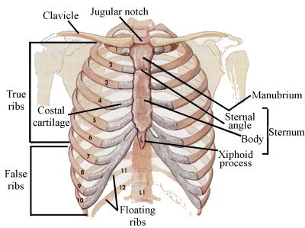
CSONTOS RÉSZEK:
- vertebrae thoracicae
- costae 1-12.
- sternum
+ .Scapula és Clavicula
IZMOK

Slide 13
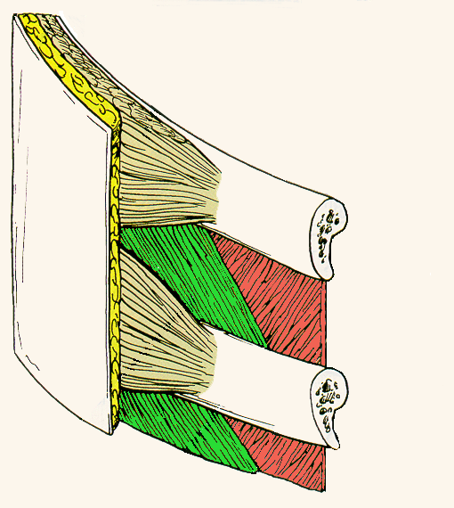
Spatium intercostale
KTSZ
bőr
Serratus ant.
Sulcus costae
Intercostalis externus
Intercostalis internus

Slide 14
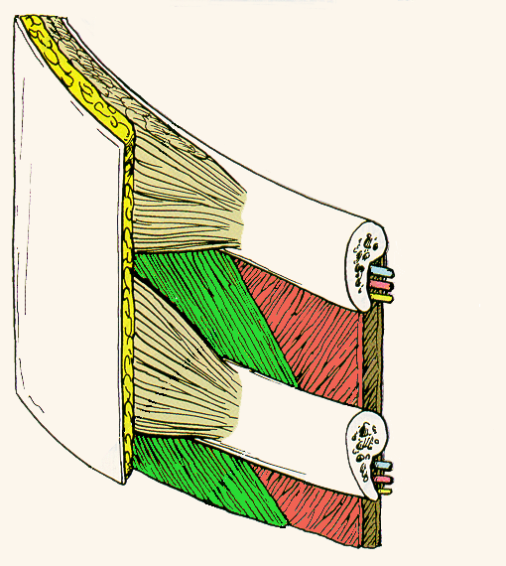
Spatium intercostale
bőr
KTSZ
Serratus ant.
v. intercostalis
a. intercostalis
n. intercostalis
Intercostalis externus
Intercostalis internus
Transversus thoracis

Slide 15
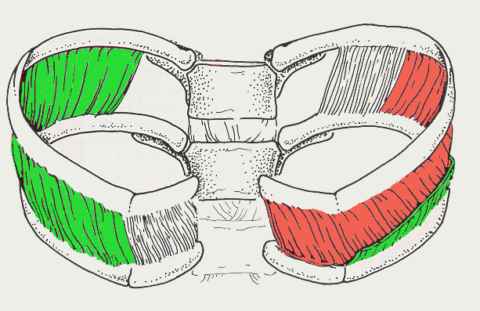
MM. INTERCOSTALES
V
membrana
intercostalis posterior
V
columna vertebralis
borda
intercostalis internus
intercostalis externus
intercostalis externus
bordaporc
membrana intercostalis anterior
(v)
(v)
+

Slide 16
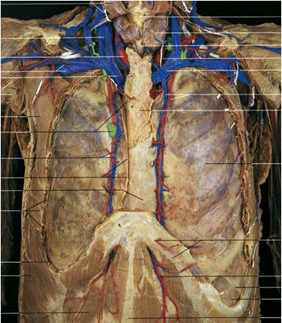

Slide 17
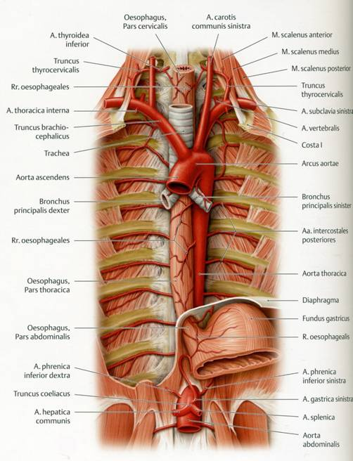
rr. bronchiales

Slide 18
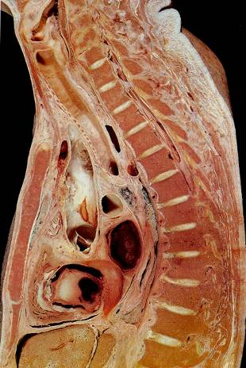
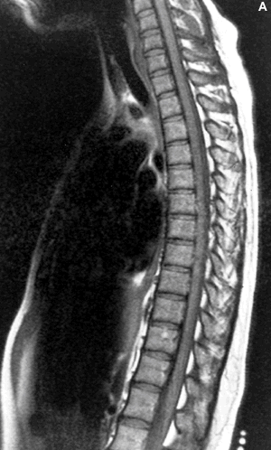
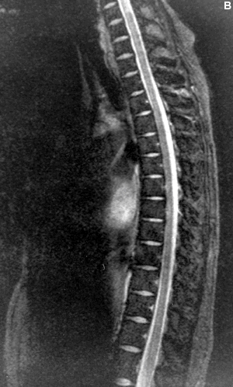
T1 sag
T2 sag

Slide 19
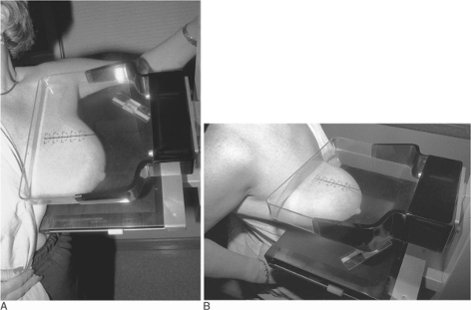
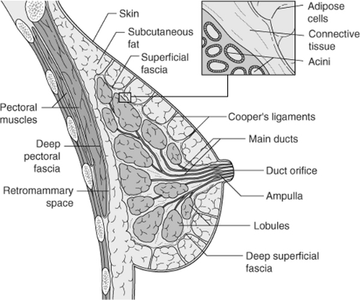
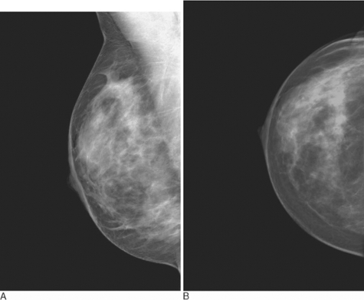
Mammográfia

Slide 20
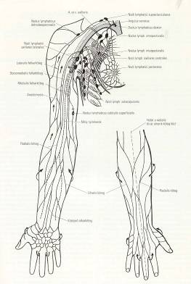
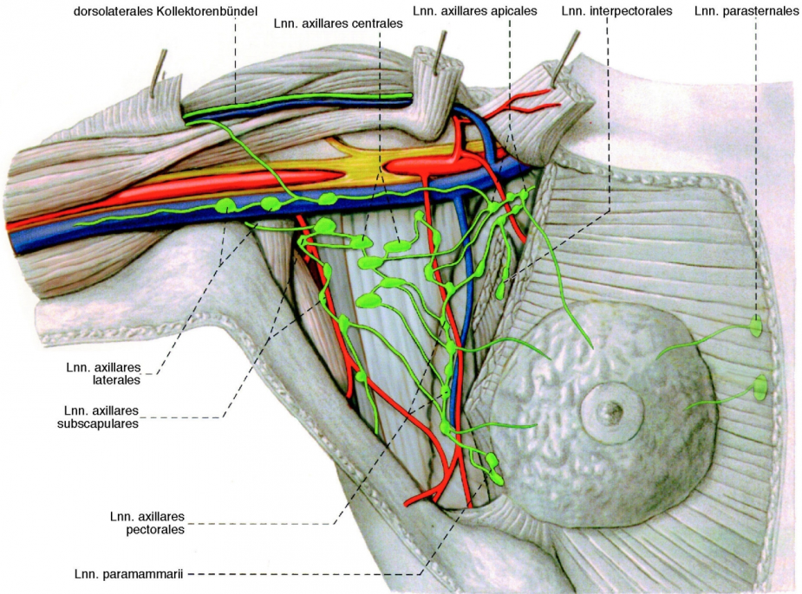
Lymphgefäße, -knoten

Slide 21
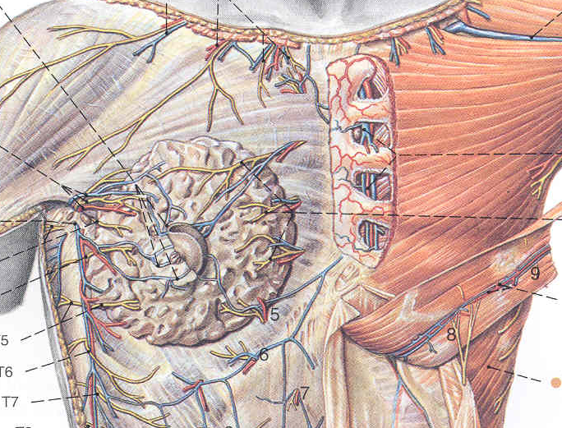
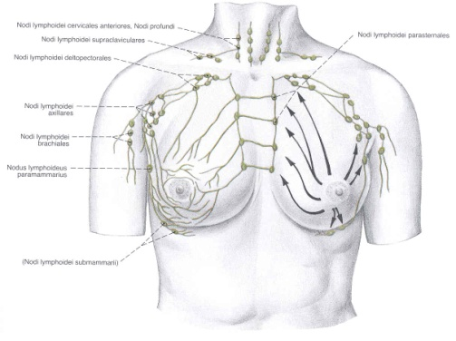
REGIO MAMMARIA
Határai:
- parasternalis vonal
- plica axillaris anterior
- 3-7. bordák között
- a bimbó a 4. bordaközre vetül
Képletei:
- 12-15 mirigylebeny (legnagyobb: lobus axillaris)
- corpus adiposum és lig. suspensorium
- fascia pectoralis superficialis
- m. pectoralis major et minor
- fascia pectoralis profunda et f. clavipectoralis
- mellkasfal
arteriák: rr. mammariae (a. thoracica interna, aa. intercostales, a. thoracica lateralis, a. thoracoacromialis
venák: v. axillarisba és vv. intercostalesbe vezetődnek el
idegei: nn. supraclaviculares, 2-6 nn. intercostales (bőr)
4-6 nn. intercostales (mirigy)
NYIROKELVEZETÉS
plexus areolaris
et subareolaris
nodi lymphatici
- axillares
superficiales
profundi
centrales
apicales
- laterales (Sorgius)
- pectorales (Rotter)
- parasternales
- interpectorales
- infraclaviculares

Slide 22
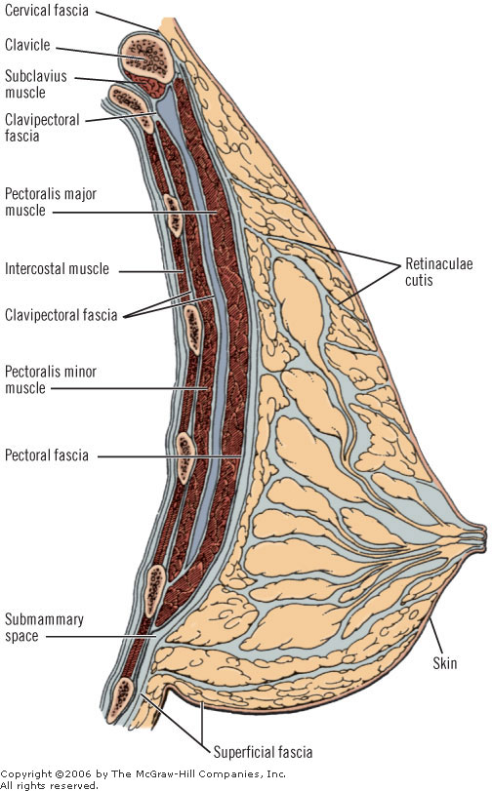
Rétegek
Bőr
Subcutan ktsz
Fascia superficialis külső lemeze
Glandula mammaria
és a Cooper- szalagrendszer
(retinacula mammae)
Fascia spf belső lemeze
(fascia cervicalis folytatása)
Spatium submammare
Fascia pectoralis (f. profunda)
M. pectoralis major
Fascia clavipectoralis
(része: lig. susp. axillae)
M. pectoralis minor

Slide 23
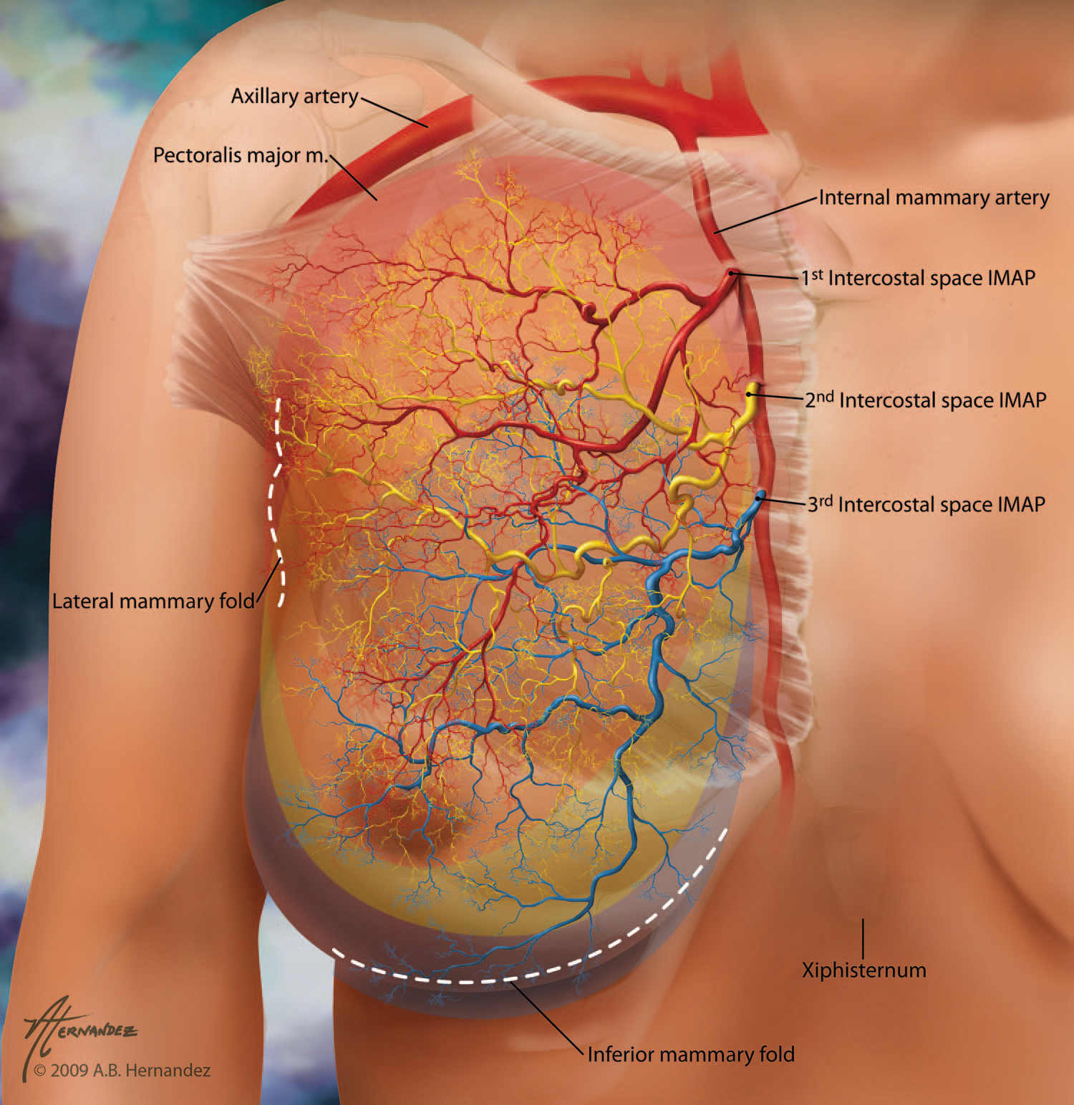
Gefässe

Slide 24
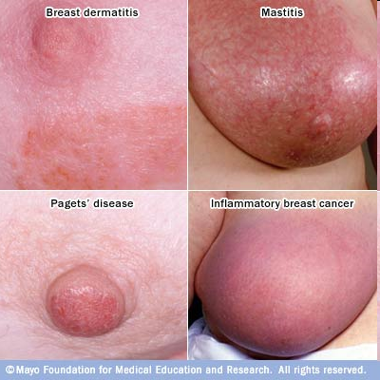
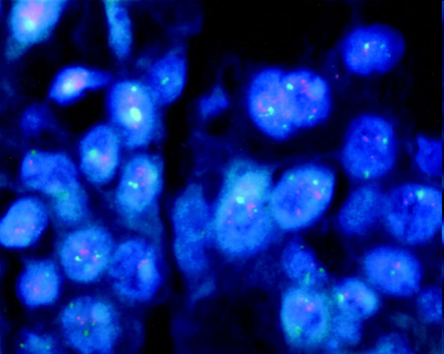
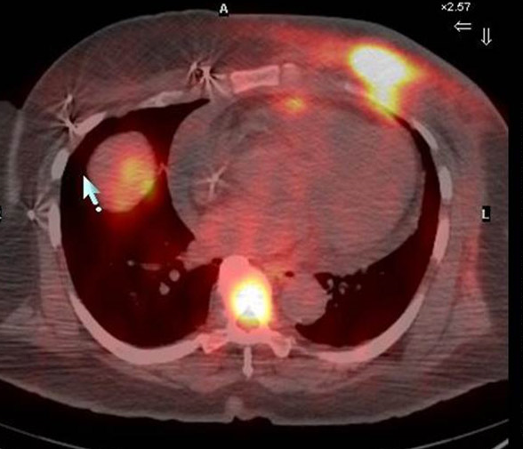
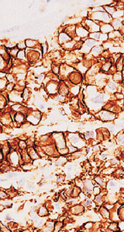
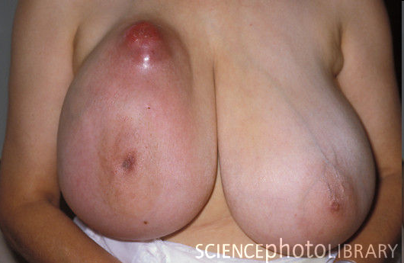
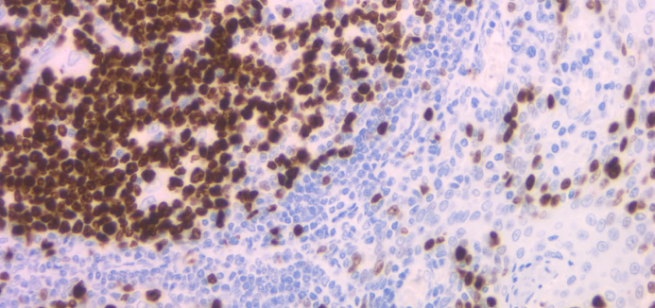
AZ EMLŐRÁK DIAGNÓZISA
Grading, Staging
Citológia, szövettan PETCT
her-2 FISH
her-2 ICC
További vizsgálatok:
oestrogen, progesteron ICC
Egyéb markerek:
pl. proliferációs ráta (%)
Dr. Béla Ákos Molnár
Adjunct Professor
Semmelweis University 1st Surgery Clinic
Ki 67

Slide 25

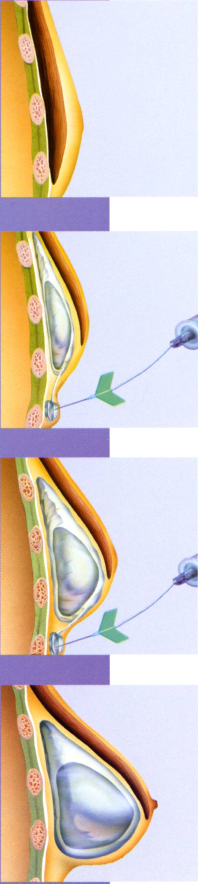

EGYFÁZISÚ REKONSTRUKCIÓ
Expander implantatummal
Dr. Molnár Béla Ákos
Egyetemi adjunktus
Semmelweis Egyetem I. Sebészeti Klinika

Slide 26

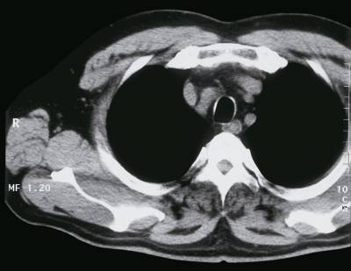
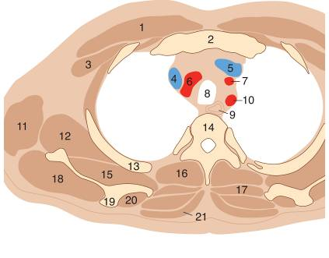
Thorax, axialis irányú CT felvétel / 3.
M. pectoralis major
Sternum
M. pectoralis minor
V. brachiocephalica dext.
V. brachiocephalica sin.
A. brachiocephalica
A. carotis commun. sin.
Trachea
Oesophagus
A. subclavia sin.
M. latissimus dorsi
M. teres major
Costa
Vertebra thoracica
M. subscapularis
M. erector spinae
Mm. rhomboidei
M. infraspinatus
Spina scapulae
M. supraspinatus
M. trapezius

Slide 27

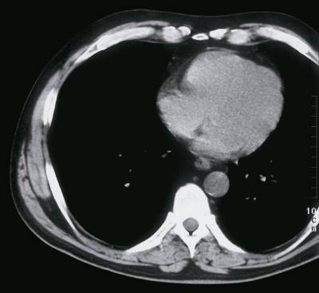
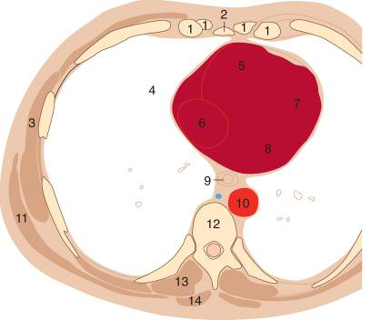
Thorax, axialis irányú CT felvétel / 10.
Cartilago costalis
Processus xiphoideus
M. serratus ant.
Pulmo (lobus medius)
Jobb kamra
Jobb pitvar
Bal kamra
Bal pitvar
Oesophagus
Aorta thoracica desc.
M. latissimus dorsi
Vertebra thoracica
M. erector spinae
M. trapezius

Slide 28

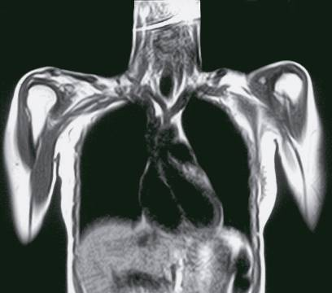
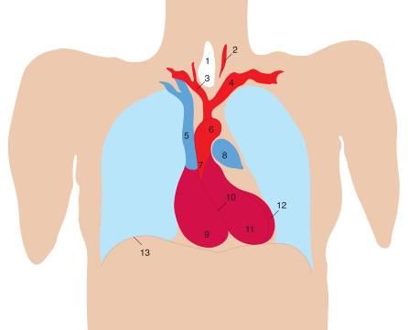
Coronalis MRI felvétel / 1.
Trachea
A. carotis commun. sin.
Truncus brachiocephalicus
A. subclavia sin.
V. cava sup.
Aorta ‘gomb’
Aorta ascendens
Truncus pulmonalis
Jobb kamra
Septum interventriculare, pars muscularis
Bal kamra ürege
Bal kamra fala
Diaphragma

Slide 29
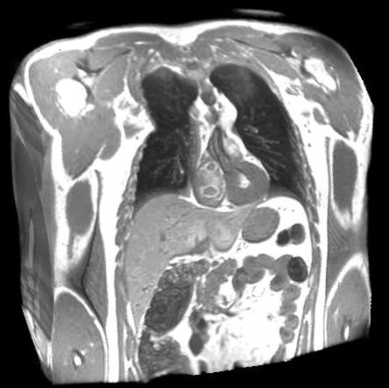

Slide 30
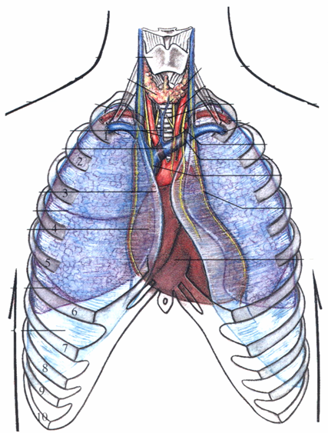
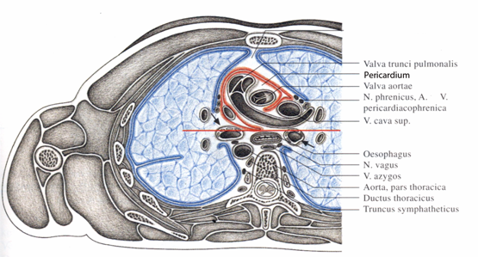
Quod in medio stat
Kétoldali pleura mediastinalis közötti térség
Felosztás:
1 Mediastinum ant.: tüdőgyökerek előtt
Mediastinum supracardiacum
Mediastinum cardiacum
2 Mediastinum post.
Med. ant-post. határa
Sternum belső felszínétől gerinc elülső felszínéig

Slide 31
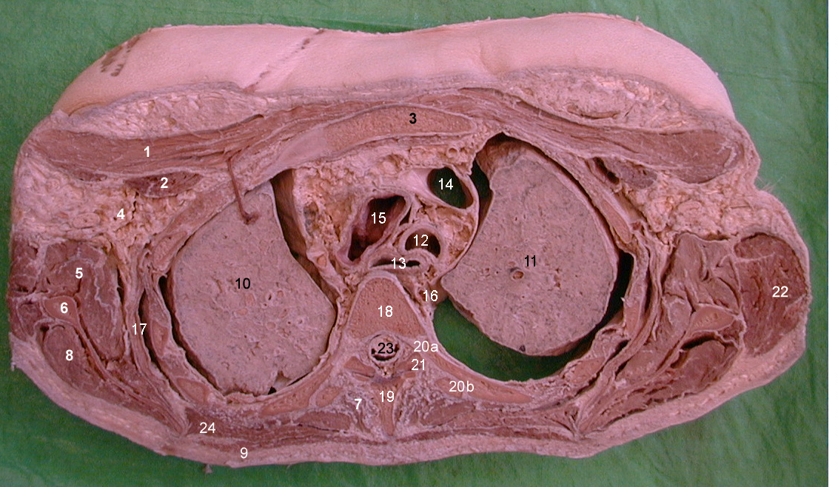

Slide 32


Slide 33


Slide 34


Slide 35

Idegentest

Slide 36


Slide 37



